Slide 1
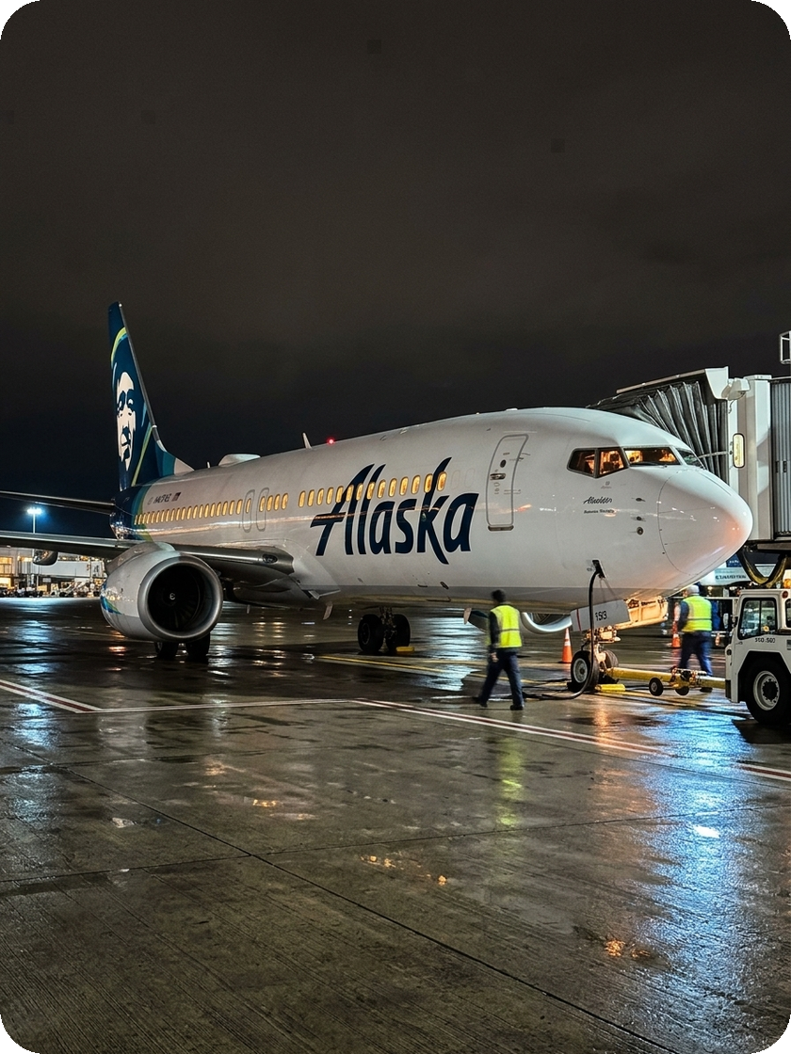

STUDI KASUS 5 · OPERATIONS & TECHNOLOGY MANAGEMENT · SESI 7
PLANNING AND
CONTROL DI
ALASKA AIRLINES
MRP dan ERP · Sequencing and Scheduling
PRESENTER
Aslih Abnuri
Happy Dinithasari
NIM 25/574338/PEK/31801
NIM 25/574400/PEK/31831
Juan Bagas Prayogo
Riska Novalita
NIM 25/573847/PEK/31678
NIM 25/574037/PEK/31724
Operasi darat Alaska Airlines di Seattle–Tacoma
Dosen Pengampu: Prof. Nur Aini Masruroh, S.T., M.Sc., Ph.D.
Notes:
[Aslih · 0:45] Selamat pagi, Ibu Prof. Nur Aini dan teman-teman. Kami kelompok Alaska Airlines. Saya Aslih, bersama Happy, Juan, dan Riska. Hari ini kami membahas Planning and Control di Alaska Airlines. Ada dua subtopik: MRP dan ERP, lalu sequencing and scheduling. Pembagiannya begini: saya membuka dengan profil perusahaan dan bagian MRP, Happy melanjutkan ke ERP, Juan membahas scheduling, dan Riska menutup dengan sequencing, evaluasi, dan kesimpulan.
Catatan: Sebut nama anggota sambil mengarah ke kotak PRESENTER. NIM tidak perlu dibaca.

Slide 2
ALUR
PEMBAHASAN
Langsung pada kasus, mengikuti dua subtopik sesi. Setiap langkah memakai temuan langkah sebelumnya.
01
02
03
04
PROFIL &
PERMASALAHAN
MRP DAN ERP
SEQUENCING &
SCHEDULING
EVALUASI &
REKOMENDASI
Skala operasi Alaska Airlines dan empat sumber gangguan terhadap rencana.
Dari jadwal penerbangan ke suku cadang, lalu ke satu basis data operasi.
Mengurutkan pesawat, kru, hangar, dan staf darat, termasuk saat badai.
Apa yang kuat, apa yang lemah, dan apa yang perlu dibenahi.
Bacaan pendukung: Heizer, Render & Munson (2017) Bab 14–15 · Slack, Brandon-Jones & Burgess (2022) Bab 10 & 14
Notes:
[Aslih · 0:45] Alur kami empat langkah. Pertama, kita berkenalan dulu dengan Alaska Airlines: seberapa besar operasinya dan apa saja yang sering mengganggu rencananya. Kedua, MRP dan ERP: bagaimana jadwal penerbangan diterjemahkan menjadi kebutuhan perawatan dan suku cadang, lalu bagaimana semua datanya disatukan. Ketiga, sequencing and scheduling: bagaimana pesawat, kru, hangar, dan staf darat diatur urutan dan jadwalnya, termasuk saat badai. Keempat, evaluasi dan rekomendasi. Setiap langkah memakai hasil langkah sebelumnya.
Catatan: Tunjuk kartu 01 sampai 04 berurutan.

Slide 3
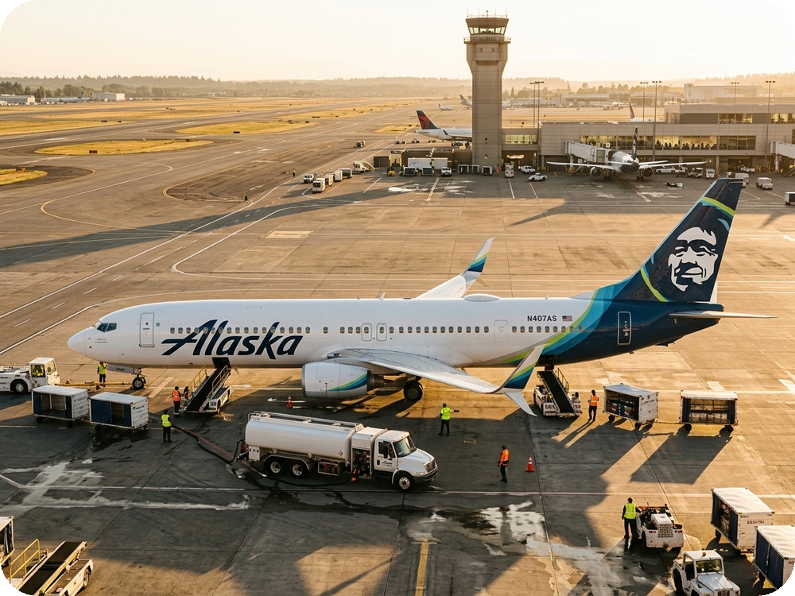
TENTANG
ALASKA AIRLINES
Maskapai berbasis Seattle–Tacoma (SEA) di bawah Alaska Air Group bersama Horizon Air dan, sejak 2024, Hawaiian Airlines: lebih dari 140 destinasi, 30.000 karyawan, dan 392 pesawat pada akhir 2024.
SEA adalah bandara tersibuk ke-15 di AS dengan hujan sekitar 5 inci per bulan saat musim dingin, namun memiliki on-time departures tertinggi di AS (85,8%). Alaska mengoperasikan lebih dari separuh penerbangan domestik di sana (Heizer et al., 2017).
29 Oktober 2025: FAA memberikan single operating certificate bagi Alaska dan Hawaiian. Dua merek, satu sistem operasi.
"Alaska menemukan keunggulan kompetitif pada kemampuannya melakukan penyesuaian menit terakhir." — Heizer et al. (2017)
HUB: SEATTLE–TACOMA
ALASKA · HORIZON · HAWAIIAN
Notes:
[Aslih · 1:15] Alaska Airlines berpusat di Seattle. Sejak 2024 ia bergabung dengan Hawaiian Airlines. Totalnya 392 pesawat, lebih dari 140 tujuan, dan 30 ribu karyawan. Yang menarik adalah lingkungannya. Bandara Seattle termasuk 15 bandara tersibuk di Amerika, dan di musim dingin hujannya sekitar 5 inci per bulan. Tetapi justru bandara ini punya rekor keberangkatan tepat waktu tertinggi di Amerika, 85,8 persen. Menurut Heizer, sebagian besar berkat Alaska, karena lebih dari separuh penerbangan domestik di sana milik Alaska. Satu lagi: pada 29 Oktober 2025, FAA memberi satu sertifikat operasi untuk Alaska dan Hawaiian. Artinya dua merek, satu sistem. Kutipan di kanan bawah adalah inti presentasi kami: keunggulan Alaska ada pada kemampuannya menyesuaikan jadwal di menit terakhir.
Catatan: Tekankan kalimat terakhir; Juan dan Riska akan merujuknya lagi.

Slide 4
SKALA OPERASI DAN
KETEPATAN WAKTU
392
4.500+
PESAWAT (AKHIR 2024)
PILOT & AWAK KABIN DIJADWALKAN/HARI
140+
30.000+
DESTINASI
KARYAWAN GRUP
>50%
US$18 JUTA
PENERBANGAN DOMESTIK SEA
HEMAT PER TAHUN DARI PENJADWALAN ULANG
Sumber: Cirium 2024 On-Time Performance Review (Jan 2025). Alaska peringkat ke-3.
Sumber angka: Alaska Air Group fact sheet; Aviacionline (2025); Heizer et al. (2017).
Notes:
[Aslih · 1:00] Ini skalanya. Setiap hari Alaska mengatur 392 pesawat dan lebih dari 4.500 pilot dan awak kabin. Angka 18 juta dolar itu taksiran Alaska sendiri: sebesar itu penghematan per tahun dari teknologi yang membantu mereka mengatur ulang jadwal saat ada gangguan. Grafik di kanan adalah hasilnya: pada 2024, menurut Cirium, Alaska nomor tiga paling tepat waktu di Amerika Utara, 79 persen lebih, di bawah Delta dan United. Jadi kinerjanya bagus. Pertanyaannya: bagaimana caranya?
Catatan: Tidak perlu membaca semua angka. Tunjuk 4.500 kru dan 18 juta dolar, dua angka yang akan muncul lagi.

Slide 5
EMPAT
SUMBER GANGGUAN
TERHADAP RENCANA
01
CUACA SEATTLE
02
GEOGRAFI ALASKA
Satu badai Desember memaksa rencana pembatalan 50–80% penerbangan; keputusan direvisi setiap beberapa jam (Heizer et al., 2017).
Juneau (wind shear), Sitka (landasan tunggal di tanah sempit), Kodiak (hanya kapten boleh mendarat): pesawat dan kru tidak bebas ditugaskan.
DIMENSI: SCHEDULING
DIMENSI: SCHEDULING KRU
03
KEGAGALAN SISTEM 2025
04
GROUNDING 737 MAX 9
20 Juli: perangkat keras pusat data gagal, ground stop ±3 jam, >150 pembatalan. 23 Oktober: pusat data utama gagal, ±8 jam, >400 pembatalan, ±49.000 penumpang.
Januari 2024: 65 pesawat diinspeksi serentak, sekitar 3.000 pembatalan dalam sebulan, dampak sekitar US$150 juta.
DIMENSI: ERP
DIMENSI: MRP PERAWATAN
Notes:
[Aslih · 1:15] Ada empat hal yang sering mengganggu rencana Alaska. Satu, cuaca Seattle. Satu badai di bulan Desember bisa memaksa pembatalan 50 sampai 80 persen penerbangan, dan keputusannya berubah tiap beberapa jam. Ini soal scheduling. Dua, geografi Alaska. Di Juneau ada angin berbahaya, di Sitka landasannya hanya satu dan sempit, di Kodiak hanya kapten yang boleh mendarat. Jadi tidak semua pesawat dan kru bisa dipasang ke sembarang rute. Tiga, sistem komputernya pernah gagal dua kali pada 2025, Juli dan Oktober, dan seluruh operasi berhenti. Ini sisi gelap ERP. Empat, Januari 2024, 65 pesawat MAX 9 dilarang terbang dan harus diperiksa serentak. Ini lonjakan kebutuhan perawatan, wilayah MRP. Pertanyaan kami: bagaimana MRP, ERP, dan sequencing and scheduling menjelaskan cara Alaska bertahan, dan di mana kelemahannya.
Catatan: Sebutkan label dimensi di bawah tiap kartu supaya kelas melihat kaitannya dengan subtopik.

Slide 6
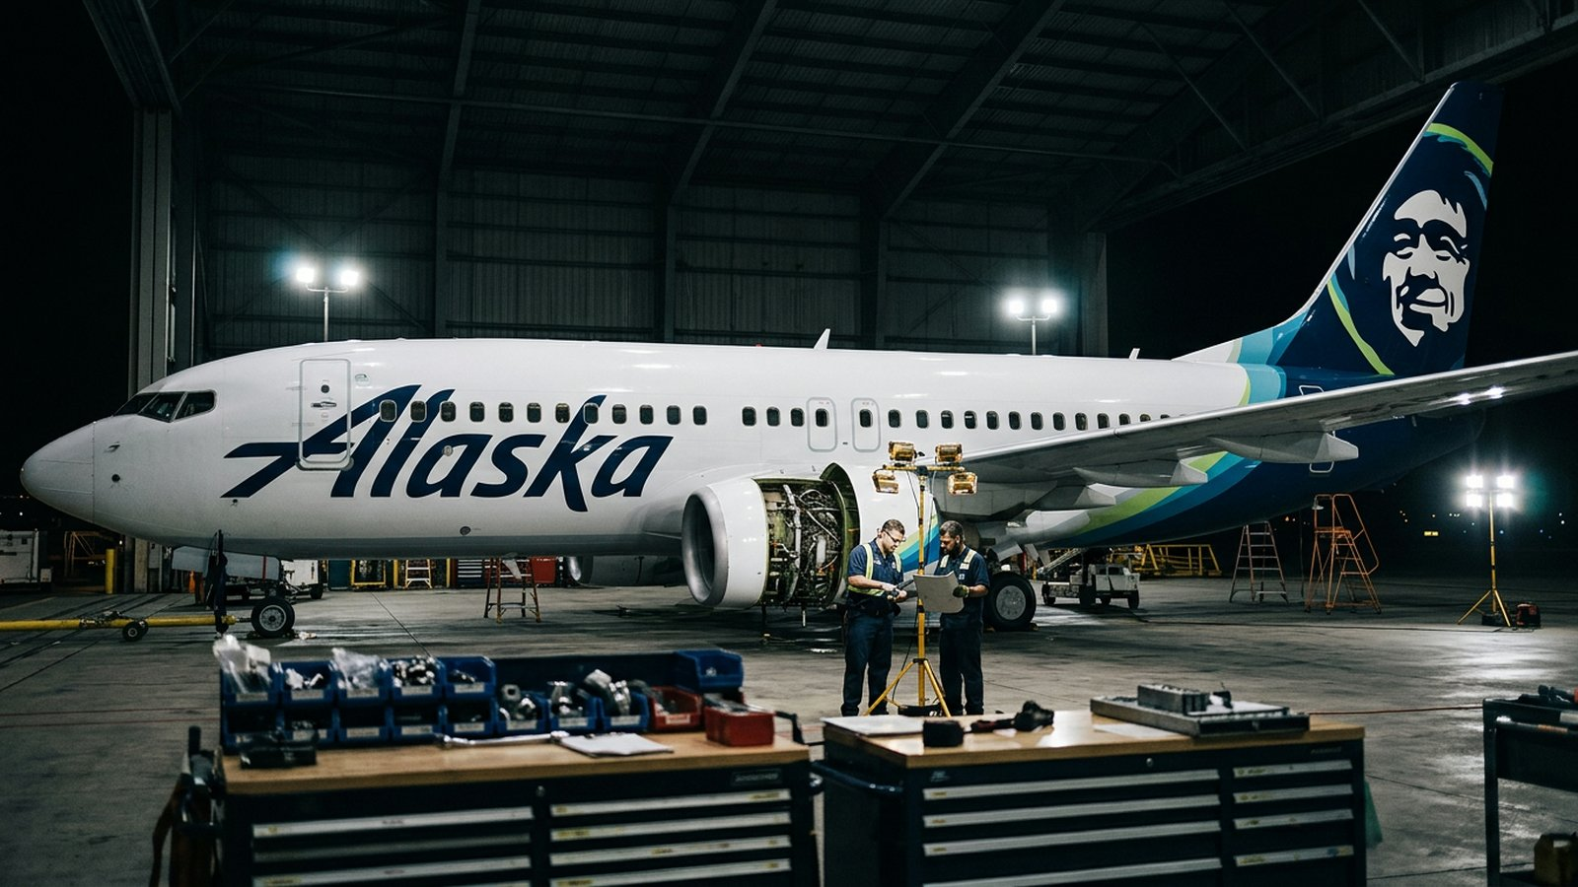
SUBTOPIK 1
MRP DAN ERP
DI ALASKA AIRLINES
Dari jadwal penerbangan menjadi kebutuhan perawatan dan suku cadang, lalu menjadi satu basis data operasi.
Notes:
[Aslih · 0:20] Sekarang kita masuk subtopik pertama, MRP dan ERP. Saya mulai dari MRP.
Catatan: Transisi singkat saja.

Slide 7
DARI JADWAL PENERBANGAN KE
SUKU CADANG
Permintaan suku cadang dihitung dari jadwal, bukan diramalkan (dependent demand). Rantainya berjalan dalam empat langkah.
01
02
03
04
FLIGHT
TIMETABLE
RENCANA
PERAWATAN
WORK
PACKAGE
KEBUTUHAN
BERSIH
Jadwal terpublikasi berfungsi sebagai master schedule: pesawat, rute, jam, dan siklus.
Jam terbang dan siklus per tail number menentukan kapan setiap check jatuh tempo.
Setiap check diurai menjadi task card: daftar komponen dan jam kerja.
Dikurangi stok dan pesanan berjalan, lalu digeser mundur sebesar lead time.
Perubahan jadwal penerbangan merambat ke jatuh tempo perawatan, dan jatuh tempo yang bergeser mengubah kapan suku cadang harus dipesan.
Notes:
[Aslih · 1:30] Inti MRP sederhana: kebutuhan suku cadang tidak ditebak, tetapi dihitung dari jadwal. Ibaratnya, kalau kita tahu menu makan satu minggu, kita bisa menghitung belanjaannya. Rantainya empat langkah. Satu, jadwal penerbangan: pesawat mana terbang ke mana dan berapa jam. Ini jadwal induknya. Dua, dari jam terbang tiap pesawat kita tahu kapan pesawat itu harus masuk perawatan. Tiga, setiap perawatan punya daftar pekerjaan, disebut task card: komponen apa yang diganti dan berapa jam kerjanya. Ini seperti resep. Empat, kebutuhan itu dikurangi stok yang ada dan barang yang sedang dipesan, lalu dimundurkan sesuai lama pemesanan, lead time, supaya barang datang pas waktunya. Akibatnya, kalau jadwal penerbangan berubah, jadwal perawatan ikut berubah, dan jadwal pemesanan suku cadang ikut bergeser.
Catatan: Ikuti panah dari kartu 01 ke 04 dengan tangan.

Slide 8
CONTOH:
BRAKE ASSEMBLY
UNTUK HEAVY CHECK
4 unit per paket heavy check; lead time pemasok 2 minggu; stok awal 6 unit; 4 unit tiba pada minggu 2; kebijakan lot-for-lot. Rencana perawatan: 2 paket (minggu 5), 1 paket (minggu 7), 2 paket (minggu 8).
Minggu | 1 | 2 | 3 | 4 | 5 | 6 | 7 | 8
Gross requirements | – | – | – | – | 8 | – | 4 | 8
Scheduled receipts | – | 4 | – | – | – | – | – | –
Projected on hand (awal 6) | 6 | 10 | 10 | 10 | 2 | 2 | – | –
Net requirements | – | – | – | – | – | – | 2 | 8
Planned order receipts | – | – | – | – | – | – | 2 | 8
Planned order releases | – | – | – | – | 2 | 8 | – | –
Pembacaan: pesanan 2 unit dirilis minggu 5 dan 8 unit minggu 6 agar tiba tepat pada minggu 7 dan 8. Terlambat berarti pesawat menganggur (aircraft-on-ground); terlalu awal berarti stok menumpuk. Pada 392 pesawat, logika ini berjalan untuk ribuan komponen.
Notes:
[Aslih · 1:45] Supaya jelas, ini contoh satu komponen: brake assembly, atau rem. Anggaplah satu paket perawatan besar butuh 4 unit rem. Pesan ke pemasok butuh 2 minggu. Stok awal 6. Ada 4 unit yang sudah dipesan dan datang di minggu kedua. Rencana perawatan: 2 paket di minggu 5, 1 paket di minggu 7, 2 paket di minggu 8. Baris pertama, kebutuhan kotor: 8, 4, 8. Baris stok: mulai 6, jadi 10 di minggu 2, dipakai 8 di minggu 5, sisa 2. Minggu 7 butuh 4, stok cuma 2, kurang 2. Minggu 8 butuh 8, stok habis, kurang 8. Karena memesan butuh 2 minggu, pesanan 2 unit harus dilepas di minggu 5, dan 8 unit di minggu 6. Itu dua sel hijau di baris paling bawah. Logika sesederhana ini dijalankan sistem Alaska untuk ribuan komponen di 392 pesawat. Kalau pesan terlambat, pesawat menganggur menunggu barang, istilahnya AOG. Kalau terlalu cepat, gudang penuh.
Catatan: Tunjuk sel per sel di baris stok, lalu dua sel hijau di baris paling bawah.

Slide 9
PERENCANAAN PERAWATAN:
2024 VS 2026
JANUARI 2024
APRIL 2026
GROUNDING 737 MAX 9
KEMITRAAN TAILSIGHT
Setelah insiden 5 Januari 2024, 65 pesawat MAX 9 dikandangkan dan diinspeksi serentak. Kebutuhan melonjak pada satu periode: kapasitas hangar dan teknisi dijadwalkan ulang, sekitar 150 penerbangan per hari dibatalkan selama tiga minggu, dampak sekitar US$150 juta. Pesawat pertama kembali terbang 26 Januari.
Platform optimasi perencanaan perawatan: menggabungkan data sistem perawatan, jadwal penerbangan, staf, station capability rules, dan ketersediaan suku cadang menjadi rencana yang memperhitungkan tenaga kerja dan kesiapan pesawat. Target: utilisasi naik, waktu aircraft-on-ground turun.
Pergeseran: dari perencanaan yang mengabaikan kapasitas (infinite loading) menuju perencanaan tertutup berkapasitas berhingga (closed-loop).
Notes:
[Aslih · 1:30] Dua peristiwa menunjukkan perubahan cara Alaska merencanakan perawatan. Januari 2024, setelah insiden 5 Januari, FAA melarang terbang 737 MAX 9. Alaska harus memeriksa 65 pesawat sekaligus. Dalam bahasa MRP, kebutuhannya melonjak di satu waktu, padahal hangar dan teknisinya terbatas. Hasilnya, sekitar 150 penerbangan per hari dibatalkan selama tiga minggu, dan kerugiannya sekitar 150 juta dolar. April 2026, Alaska bermitra dengan Tailsight. Ini perangkat lunak yang menyusun rencana perawatan dengan menggabungkan data perawatan, jadwal penerbangan, jumlah staf, kemampuan tiap stasiun, dan ketersediaan suku cadang. Jadi kapasitasnya ikut dihitung sejak awal, bukan dicek belakangan. Istilahnya: dari infinite loading menjadi closed-loop. Nah, karena alat ini bergantung pada data dari banyak sistem, kita masuk ke ERP. Silakan, Happy.
Catatan: Kalimat terakhir adalah jembatan ke Happy. Tunggu Happy mengambil alih.

Slide 10






INTEGRASI SISTEM ALA ERP:
SATU BASIS DATA
NILAI INTEGRASI YANG TERBUKTI
Penjadwalan ulang lintas fungsi dalam hitungan jam saat cuaca memburuk; taksiran penghematan US$18 juta per tahun (Heizer et al., 2017).
Integrasi Hawaiian Airlines: single operating certificate 29 Oktober 2025 setelah setahun kerja multidepartemen; sistem layanan penumpang tunggal menyusul pada 2026.
Tailsight memakai data perawatan, jadwal, staf, dan suku cadang sekaligus; nilainya bergantung pada konsistensi data di seluruh sistem.
Reservasi & check-in
Keuangan & SDM
BASIS DATA
OPERASI BERSAMA
Penjadwalan kru
Perawatan & suku cadang
Flight dispatch & cuaca
Infrastruktur hibrida: pusat data sendiri untuk beban kritis ditambah layanan cloud (GeekWire, 2025).
Notes:
[Happy · 2:00] Terima kasih, Aslih. Inti ERP satu: satu basis data bersama. Data dimasukkan sekali, dipakai semua bagian. Diagram di kiri menunjukkan sistem-sistem Alaska yang terhubung ke satu pusat: reservasi dan check-in, penjadwalan kru, pengaturan penerbangan dan cuaca, perawatan dan suku cadang, serta keuangan dan SDM. Di kanan, tiga bukti manfaatnya. Pertama, saat cuaca buruk, data pesawat, kru, dan penumpang yang sama dipakai untuk menyusun jadwal baru dan mengabari penumpang, hanya dalam hitungan jam. Alaska menaksir manfaatnya 18 juta dolar per tahun. Kedua, penggabungan dengan Hawaiian: satu sertifikat operasi tercapai 29 Oktober 2025 setelah setahun kerja lintas departemen, dan pada 2026 sistem layanan penumpangnya disatukan. Ketiga, Tailsight yang tadi disebut Aslih hanya berguna kalau data perawatan, jadwal, staf, dan suku cadang konsisten di semua sistem. Satu catatan: Alaska memakai pusat data sendiri untuk sistem penting, ditambah cloud. Ingat kata 'pusat data' ini untuk slide berikutnya.
Catatan: Tunjuk lingkaran hitam di tengah diagram saat menyebut 'satu basis data bersama'.

Slide 11
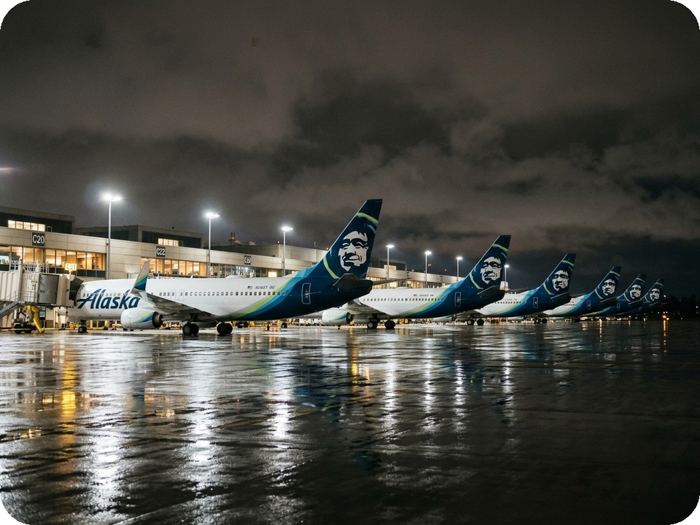
RISIKO INTEGRASI:
DUA OUTAGE 2025
20 JULI 2025
23 OKTOBER 2025
PERANGKAT KERAS PUSAT DATA GAGAL
PUSAT DATA UTAMA GAGAL
Satu perangkat keras multiredundan gagal; beberapa sistem operasional lumpuh. Ground stop ±3 jam agar pesawat tetap di posisi; >150 pembatalan. Alaska menyatakan telah "mengeraskan" sistemnya.
Ground stop ±8 jam, >400 pembatalan, ±49.000 penumpang terdampak. Bukan serangan siber. Audit seluruh infrastruktur IT oleh pakar eksternal; perangkat keras pusat data diganti.
Ground stop: seluruh pesawat tertahan di gate sampai sistem pulih.
Pelajaran: semakin terintegrasi sistem, semakin besar dampak satu titik kegagalan (single point of failure). Nilai integrasi hanya terwujud bila sistemnya tetap hidup.
Notes:
[Happy · 2:00] Karena semuanya terhubung, kalau pusatnya mati, semuanya ikut berhenti. Pada 2025 itu terjadi dua kali. 20 Juli, satu perangkat keras di pusat data rusak dan beberapa sistem lumpuh. Alaska menahan semua pesawat di darat sekitar tiga jam, dan lebih dari 150 penerbangan dibatalkan. Setelah itu Alaska menyatakan sudah memperkuat sistemnya. Tetapi 23 Oktober, pusat data utamanya gagal: pesawat ditahan sekitar delapan jam, lebih dari 400 penerbangan batal, sekitar 49 ribu penumpang terdampak. Bukan serangan siber. Alaska lalu mendatangkan ahli dari luar untuk memeriksa seluruh sistemnya dan mengganti perangkat kerasnya. Pelajarannya: makin terintegrasi, makin besar akibat satu titik kegagalan. Manfaat 18 juta dolar tadi hanya ada kalau sistemnya hidup. Inilah kelemahan ERP menurut Heizer: rumit, dan pekerjaannya tidak pernah benar-benar selesai. Lalu, bagaimana rencana itu dijalankan jam demi jam? Juan akan membahas scheduling.
Catatan: Foto kanan: deretan pesawat tertahan di gate saat ground stop. Beri jeda sebelum menyebut 49 ribu.

Slide 12
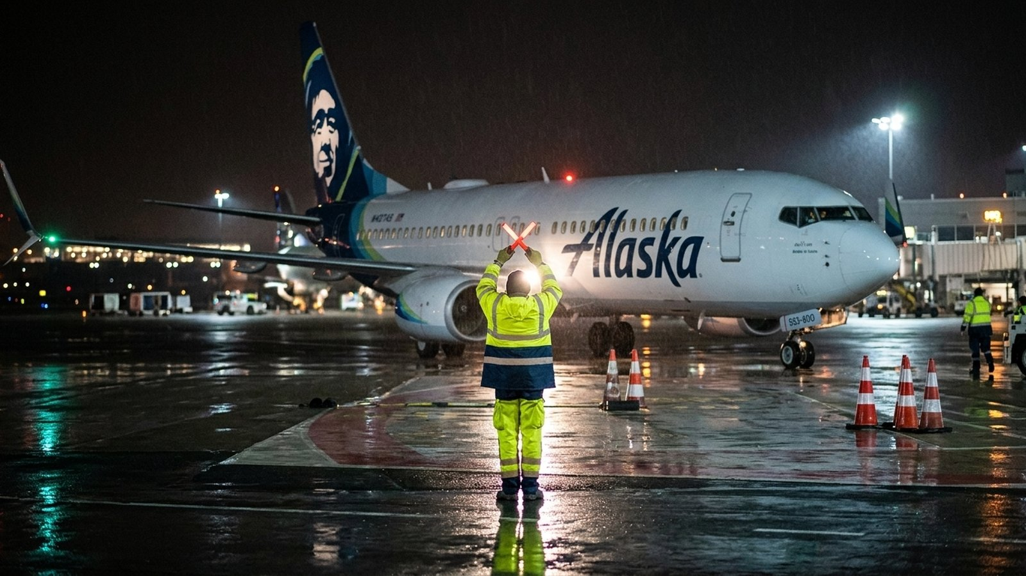
SUBTOPIK 2
SEQUENCING AND SCHEDULING
DI ALASKA AIRLINES
Mengurutkan dan menjadwalkan pesawat, kru, hangar, dan staf darat dalam horizon hari dan jam, termasuk ketika cuaca menjadi musuh.
Notes:
[Juan · 0:20] Terima kasih, Happy. Subtopik kedua: sequencing and scheduling. Saya membahas scheduling, yaitu mengatur jadwal jam demi jam. Riska nanti membahas sequencing, yaitu mengatur urutan.
Catatan: Transisi singkat.

Slide 13
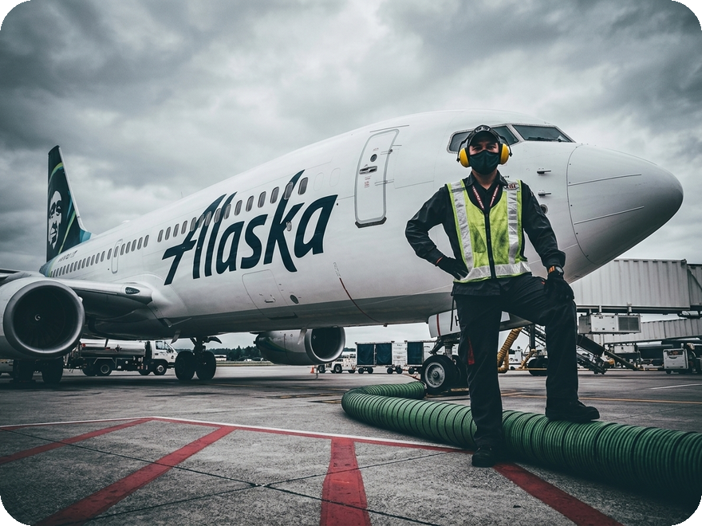
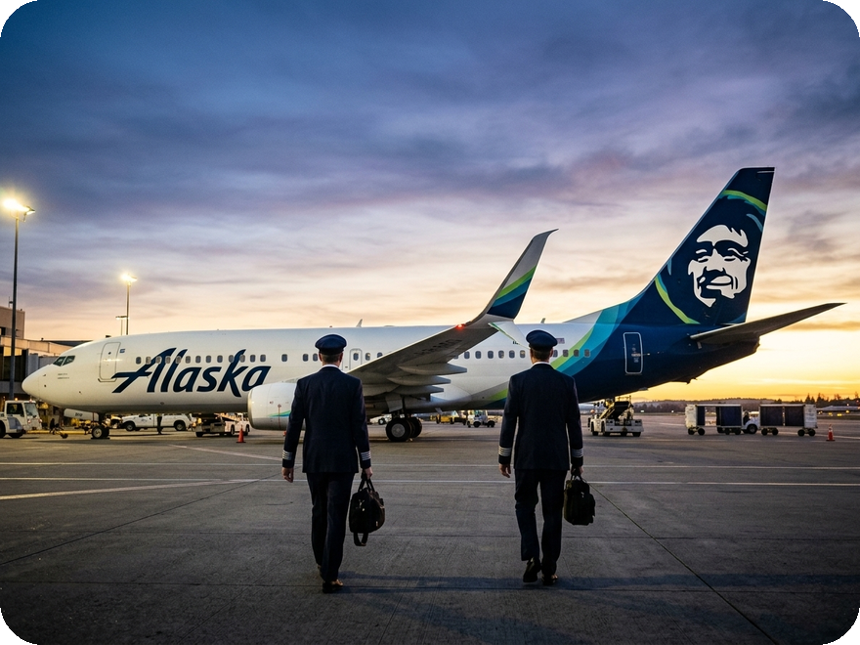
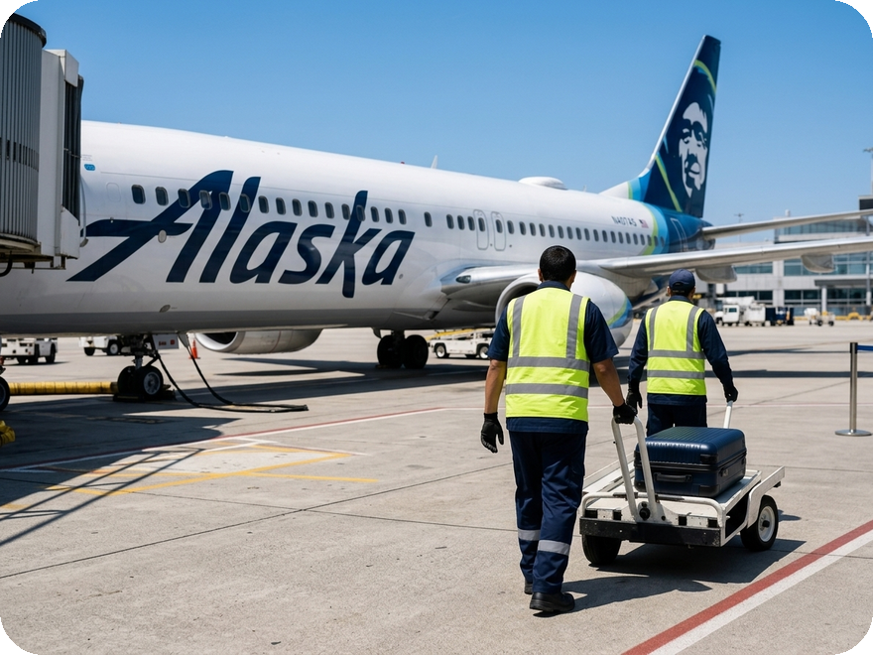
APA YANG
DIJADWALKAN
ALASKA SETIAP HARI
PESAWAT &
PERAWATAN
KRU & JADWAL
KEBERANGKATAN
GATE, TIKET &
KATERING
Sekitar 150 pesawat per hari (Heizer et al., 2017), kini 392 pesawat grup; slot hangar dan line maintenance di setiap basis.
Lebih dari 4.500 pilot dan awak kabin; batas jam tugas FAA, kontrak serikat, preferential bidding system.
Kebutuhan staf berubah menurut hari, jam, dan cuaca, termasuk deicing saat musim dingin.
Perubahan satu jadwal merambat ke yang lain (ripple effect). Sumber: Heizer et al. (2017), Tabel 15.1.
Notes:
[Juan · 1:30] Apa saja yang dijadwalkan Alaska setiap hari? Tiga hal. Pertama, pesawat dan perawatannya: dulu sekitar 150 pesawat per hari, sekarang 392, ditambah slot perawatan yang harus diselipkan di antara jadwal terbang. Kedua, kru dan jadwal keberangkatan: lebih dari 4.500 pilot dan awak kabin, dengan aturan batas jam kerja dari FAA, kontrak serikat, dan sistem bidding, yaitu kru memilih jadwal yang mereka inginkan. Ketiga, petugas gate, tiket, katering, dan deicing, yang kebutuhannya naik-turun tergantung hari dan cuaca. Ketiganya saling terkait: satu jadwal berubah, yang lain ikut berubah, sampai ke puluhan bandara. Istilahnya ripple effect, efek riak.
Catatan: Tunjuk foto saat menyebut tiap objek.

Slide 14
SATU HARI BADAI DI SEATTLE:
JADWAL DIREVISI 5 KALI
04.00
10.00
13.30
17.00
22.00
PRAKIRAAN
PRAKIRAAN
PRAKIRAAN
PRAKIRAAN
PRAKIRAAN
Hujan, kemungkinan salju ringan.
Hujan beku setelah pukul 17.00.
Hujan menjadi salju.
Salju lebih sedikit dari perkiraan.
Salju mereda.
TINDAKAN
TINDAKAN
TINDAKAN
TINDAKAN
TINDAKAN
Bahas status pesawat dan kemungkinan pembatalan.
Siapkan truk deicing; rencanakan pembatalan 50–80% penerbangan setelah 18.00.
Batalkan separuh penerbangan 18.00–10.00; beri tahu penumpang; alihkan rute.
Terus hubungi penumpang; atur penerbangan alternatif.
Carikan hotel untuk 600 penumpang yang terdampar.
Lima revisi dalam 18 jam; setiap revisi memicu tindakan baru. Teknologi penjadwalan ulang Alaska menghemat sekitar US$18 juta per tahun (Heizer et al., 2017).
Notes:
[Juan · 2:00] Ini cerita satu hari badai di Seattle dari buku Heizer. Jam 4 pagi, prakiraannya hujan, mungkin salju ringan. Tindakannya baru rapat: membahas kondisi pesawat dan kemungkinan pembatalan. Jam 10, prakiraan berubah: hujan beku setelah jam 5 sore. Tindakannya: siapkan truk deicing, dan susun rencana membatalkan 50 sampai 80 persen penerbangan setelah jam 6 sore. Jam setengah 2 siang, hujan berubah menjadi salju. Separuh penerbangan dari jam 6 sore sampai jam 10 pagi dibatalkan, penumpang dikabari, pesawat dialihkan. Jam 5 sore, salju ternyata lebih sedikit. Tim terus menelepon penumpang dan mencarikan penerbangan pengganti. Jam 10 malam, salju reda. Sisanya mencarikan hotel untuk 600 penumpang yang tertahan. Lima kali rencana direvisi dalam 18 jam, dan setiap revisi langsung ditindaklanjuti. Di sinilah nilai 18 juta dolar itu: teknologi yang membantu menyusun ulang jadwal dengan cepat.
Catatan: Berjalan dari kartu kiri ke kanan mengikuti garis waktu. Ini slide paling bercerita; jangan terburu-buru.

Slide 15
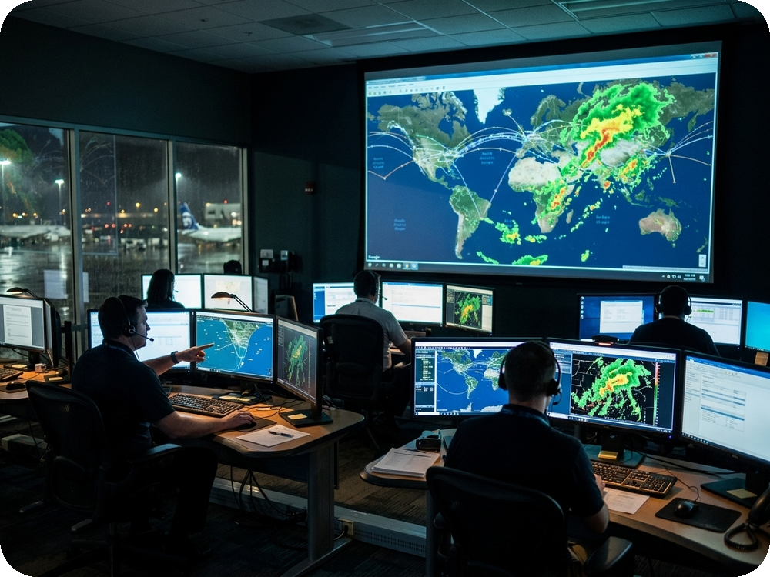
PUSAT OPERASI DAN
PENJADWALAN KRU
FLIGHT OPERATIONS DEPARTMENT, SEATTLE
Puluhan layar memantau penerbangan dan cuaca; lampu andon hijau, kuning, merah menandai status. Model penjadwalan matematis menyusun jadwal alternatif, mengalihkan rute, memastikan kru tersedia, dan memberi tahu penumpang.
PENJADWALAN 4.500+ PILOT DAN AWAK KABIN
Preferential bidding system di bawah batas jam tugas FAA dan kontrak serikat: kapasitas berhingga dengan kendala legalitas. Kodiak: hanya kapten boleh mendarat, sehingga pairing kru tidak bebas. Data kualifikasi kru dijaga oleh sistem pelatihan (Fox TMS, 2024).
US$18 JUTA
hemat per tahun dari teknologi yang menekan pembatalan dan keterlambatan.
Notes:
[Juan · 1:45] Siapa yang mengerjakan semua itu? Flight Operations Department di Seattle. Ruangannya penuh layar: posisi pesawat, peta cuaca, radar. Ada lampu status, disebut andon: hijau aman, kuning perlu perhatian, merah darurat. Dengan model matematika, tim ini menyusun jadwal pengganti, mengalihkan rute, memastikan kru tersedia, dan mengabari penumpang. Bagian kedua: mengatur 4.500 lebih kru. Kru memilih jadwal lewat sistem bidding, tetapi sistem memeriksa batas jam kerja FAA dan kontrak serikat secara real time. Ada juga kendala khusus: di Kodiak hanya kapten yang boleh mendarat, jadi tidak semua pasangan kru bisa ditugaskan ke sana. Intinya, scheduling di Alaska bukan hanya menyusun jadwal, tetapi menjaga jadwal tetap bisa dijalankan saat kondisi berubah. Selanjutnya, Riska akan menjelaskan cara mengurutkan pekerjaan.
Catatan: Tunjuk lampu pada foto saat menyebut andon.

Slide 16
MENGURUTKAN
PEKERJAAN DI HANGAR
Lima paket pekerjaan A–E: waktu proses 6, 2, 8, 3, 9 hari; due date 8, 6, 18, 15, 23 hari (HRM Contoh 15.4).
Aturan | Urutan | Waktu selesai (hari) | Utilisasi | Pekerjaan rata-rata | Terlambat (hari)
FCFS | A–B–C–D–E | 15,4 | 36,4% | 2,75 | 2,2
SPT | B–D–A–C–E | 13,0 | 43,1% | 2,32 | 1,8
EDD | B–A–D–C–E | 13,6 | 41,2% | 2,43 | 1,2
LPT | E–C–A–D–B | 20,6 | 27,2% | 3,68 | 9,6
Pembacaan untuk Alaska: SPT memaksimalkan throughput hangar; EDD meminimalkan keterlambatan terhadap tenggat kelaikan udara; LPT terburuk. Untuk pesawat AOG dipakai critical ratio (sisa waktu ÷ sisa pekerjaan) yang diperbarui setiap hari. Tidak ada satu aturan yang unggul di semua kriteria.
FCFS = urutan kedatangan · SPT = terpendek dahulu · EDD = tenggat terdekat dahulu · LPT = terpanjang dahulu
Notes:
[Riska · 2:00] Terima kasih, Juan. Kalau beberapa pesawat antre di hangar, mana yang dikerjakan dulu? Urutannya menentukan hasil. Kami memakai contoh dari Heizer: lima paket pekerjaan, A sampai E, dengan lama pengerjaan 6, 2, 8, 3, dan 9 hari, serta tenggat 8, 6, 18, 15, dan 23 hari. Ada empat aturan. Yang datang dulu dikerjakan dulu, FCFS: rata-rata selesai 15,4 hari. Yang paling cepat dikerjakan dulu, SPT: rata-rata 13 hari, dan terbaik di tiga ukuran, yaitu waktu selesai, utilisasi 43 persen, dan jumlah pekerjaan yang menumpuk. Yang tenggatnya paling dekat dulu, EDD: paling sedikit terlambat, rata-rata hanya 1,2 hari. Yang paling lama dulu, LPT: paling buruk di semua ukuran. Artinya untuk Alaska: kalau ingin hangar cepat kosong, pakai SPT; kalau ingin tidak melewati tenggat kelaikan udara, pakai EDD; dan untuk pesawat yang sedang menganggur menunggu perbaikan, dipakai critical ratio, yaitu sisa waktu dibagi sisa pekerjaan, yang dihitung ulang setiap hari. Tidak ada satu aturan yang paling bagus di semua ukuran, jadi aturannya dipilih sesuai situasi.
Catatan: Kalau ditanya cara menghitung: utilisasi = total lama pengerjaan dibagi total waktu alir. Tabel lengkap ada di Materi Pemahaman bagian 7.

Slide 17
ALUR DUA TAHAP DI HANGAR DAN
STAF DARAT
INSPEKSI LALU PERBAIKAN
STAF GATE DENGAN JADWAL SIKLIS
Lima komponen melewati dua pusat kerja berurutan (jam inspeksi/perbaikan): A 5/2, B 3/6, C 8/4, D 10/7, E 7/12. Dengan Johnson's rule, urutan B–E–D–C–A selesai dalam 35 jam; urutan A–B–C–D–E butuh 45 jam.
Kebutuhan petugas gate Senin–Minggu: 5, 5, 6, 5, 4, 3, 3. Pola lima hari kerja dan dua hari libur berurutan: tujuh petugas mencukupi.
 | Sen | Sel | Rab | Kam | Jum | Sab | Min
Kebutuhan | 5 | 5 | 6 | 5 | 4 | 3 | 3
Kapasitas | 6 | 6 | 7 | 5 | 5 | 3 | 3
Kelebihan | 1 | 1 | 1 | 0 | 1 | 0 | 0
Inspeksi
B
E
D
C
A
Perbaikan
B
E
D
C
A
0
10
20
30
35 jam
Hari libur: P1, P2, P4, P7 Sabtu–Minggu; P3, P6 Kamis–Jumat; P5 Senin–Selasa (P = petugas).
Pusat kerja kedua menganggur hanya saat menunggu pekerjaan pertama.
Kapasitas deicing disiapkan delapan jam sebelum hujan beku tiba (10.00 untuk 18.00): staf darat musim dingin dijadwalkan dari prakiraan, bukan dari kejadian.
Notes:
[Riska · 1:45] Dua contoh lagi. Pertama, pekerjaan dua tahap: inspeksi dulu, baru perbaikan. Lima komponen dengan lama inspeksi dan perbaikan: A 5 dan 2 jam, B 3 dan 6, C 8 dan 4, D 10 dan 7, E 7 dan 12. Dengan Johnson's rule, yang inspeksinya cepat ditaruh di awal, yang perbaikannya cepat ditaruh di akhir. Hasilnya urutan B, E, D, C, A, dan semuanya selesai dalam 35 jam. Kalau urutan sembarang A sampai E, butuh 45 jam. Hemat 10 jam hanya dari urutan. Kedua, petugas gate di musim dingin. Kebutuhan Senin sampai Minggu: 5, 5, 6, 5, 4, 3, 3. Dengan pola kerja lima hari dan libur dua hari berurutan, cukup tujuh petugas: empat libur Sabtu–Minggu, dua libur Kamis–Jumat, satu libur Senin–Selasa, dan kelebihan tenaganya hanya empat orang-hari seminggu. Ingat juga dari slide Juan: truk deicing disiapkan delapan jam sebelum hujan beku datang. Jadi staf darat diatur berdasarkan prakiraan, bukan menunggu kejadian.
Catatan: Tunjuk batang Gantt B–E–D–C–A saat menyebut 35 jam.

Slide 18
EVALUASI DAN
REKOMENDASI
Alaska kuat pada penjadwalan ulang jangka pendek dan sedang memperkuat perencanaan perawatan berbasis kapasitas; titik lemah yang terbukti adalah ketahanan infrastruktur terintegrasi.
01
KETAHANAN INFRASTRUKTUR TERINTEGRASI
02
PERAWATAN BERKAPASITAS BERHINGGA
Redundansi aktif-aktif pusat data dan cloud, uji failover berkala, prosedur manual degraded mode untuk dispatch dan kru.
Operasionalkan Tailsight dengan load report hangar dan suku cadang; masukkan lead time OEM sebagai kendala.
Indikator: Waktu pemulihan; ground stop akibat IT.
Indikator: Jam AOG; fill rate; utilisasi teknisi.
03
ATURAN PRIORITAS HIBRIDA
04
PROSES DULU, SISTEM KEMUDIAN
Critical ratio untuk AOG, SPT untuk antrean rutin, Johnson's rule untuk alur dua tahap.
Standarkan proses kru, perawatan, dan layanan penumpang sebelum migrasi Hawaiian ke sistem tunggal; batasi kustomisasi.
Indikator: Keterlambatan rata-rata; makespan.
Indikator: Biaya kustomisasi; insiden cut-over.
Notes:
[Riska · 1:45] Evaluasi kami: Alaska kuat dalam menyusun ulang jadwal jangka pendek, dan sedang memperbaiki perencanaan perawatan agar memperhitungkan kapasitas. Kelemahan yang terbukti adalah ketahanan sistem komputer terintegrasinya. Empat rekomendasi. Satu, perkuat ketahanan infrastruktur: dua pusat data yang sama-sama aktif, uji pindah sistem secara rutin, dan prosedur manual kalau sistem mati. Ukurannya: waktu pemulihan dan jumlah ground stop karena IT. Dua, jalankan perencanaan perawatan yang menghitung kapasitas lewat Tailsight, dengan lama pemesanan pemasok sebagai batasan. Ukurannya: jam pesawat menganggur, ketersediaan suku cadang, dan pemakaian jam teknisi. Tiga, aturan prioritas campuran di hangar: critical ratio untuk yang mendesak, SPT untuk antrean biasa, Johnson's rule untuk pekerjaan dua tahap. Ukurannya: keterlambatan rata-rata dan total waktu selesai. Empat, rapikan proses dulu, baru satukan sistem, saat Hawaiian dipindah ke sistem Alaska, dan jangan terlalu banyak mengubah perangkat lunaknya. Ukurannya: biaya kustomisasi dan jumlah masalah saat perpindahan.
Catatan: Setiap rekomendasi punya dasar teori; lihat bagian 8 Materi Pemahaman bila ditanya.

Slide 19
KESIMPULAN
JADWAL PENERBANGAN ADALAH MASTER SCHEDULE
ANGKA KUNCI
1
Kebutuhan perawatan, suku cadang, dan kru diturunkan darinya (logika MRP); satu basis data operasi menyatukannya (logika ERP).
US$18 JUTA
penghematan per tahun dari penjadwalan ulang
KETEPATAN WAKTU DIJAGA JAM DEMI JAM
2
85,8%
Aturan prioritas di hangar, penjadwalan kru berkapasitas berhingga, jadwal siklis staf darat, dan penjadwalan ulang saat badai.
on-time departures SEA, tertinggi di AS (Heizer et al., 2017)
INTEGRASI: KEUNGGULAN SEKALIGUS RISIKO
79,25%
3
Hemat US$18 juta per tahun, tetapi dua outage 2025 menghentikan seluruh operasi. Ketahanan infrastruktur harus direncanakan sekeras jadwalnya.
ketepatan kedatangan 2024, peringkat ke-3 Amerika Utara (Cirium)
Referensi lengkap tercantum pada catatan pembicara slide ini.
Notes:
[Riska · 1:15] Tiga kesimpulan. Pertama, jadwal penerbangan adalah jadwal induk Alaska: dari situ kebutuhan perawatan, suku cadang, dan kru dihitung. Itu MRP. Dan satu basis data menyatukan semuanya. Itu ERP. Kedua, ketepatan waktu dijaga jam demi jam lewat sequencing and scheduling: aturan prioritas di hangar, pengaturan kru dengan batasan aturan, jadwal bergilir staf darat, dan penyusunan ulang jadwal saat badai. Ketiga, integrasi itu kekuatan sekaligus risiko: hemat 18 juta dolar per tahun, tetapi dua kali sistem mati pada 2025 menghentikan seluruh operasi. Jadi ketahanan sistem harus direncanakan seserius jadwalnya. Angka yang perlu diingat: 18 juta dolar, 85,8 persen, dan 79,25 persen.
Catatan: Daftar referensi lengkap ada di catatan pembicara slide ini dan di Materi Pemahaman.
Referensi: Heizer, J., Render, B., & Munson, C. (2017). Operations Management (12th ed.), Bab 14–15, Global Company Profile Alaska Airlines hlm. 600–602. Pearson. | Slack, N., Brandon-Jones, A., & Burgess, N. (2022). Operations Management (10th ed.), Bab 10 & 14. Pearson. | Alaska Airlines (2026, 16 April). Alaska Airlines and Tailsight launch AI-powered maintenance planning solution. | Alaska Airlines (2025, 29 Oktober). Alaska Airlines and Hawaiian Airlines reach major integration milestone: a single operating certificate. | Alaska Air Group fact sheet. | Cirium (2025). 2024 On-Time Performance Review (via Fox Business). | GeekWire (Okt 2025); CBS News (Jul 2025) tentang outage. | CNBC (25 Jan 2024); Anchorage Daily News (6 Jan 2024) tentang grounding 737 MAX 9. | Aviacionline (2025) armada akhir 2024. | Halldale (2024) Fox TMS.

Slide 20
TERIMA KASIH
Notes:
[Riska · 0:15] Itu presentasi kami. Terima kasih, kami siap menerima pertanyaan.
Catatan: Semua anggota berdiri untuk tanya jawab; pertanyaan dijawab pemilik bagian masing-masing.

